Slide 1
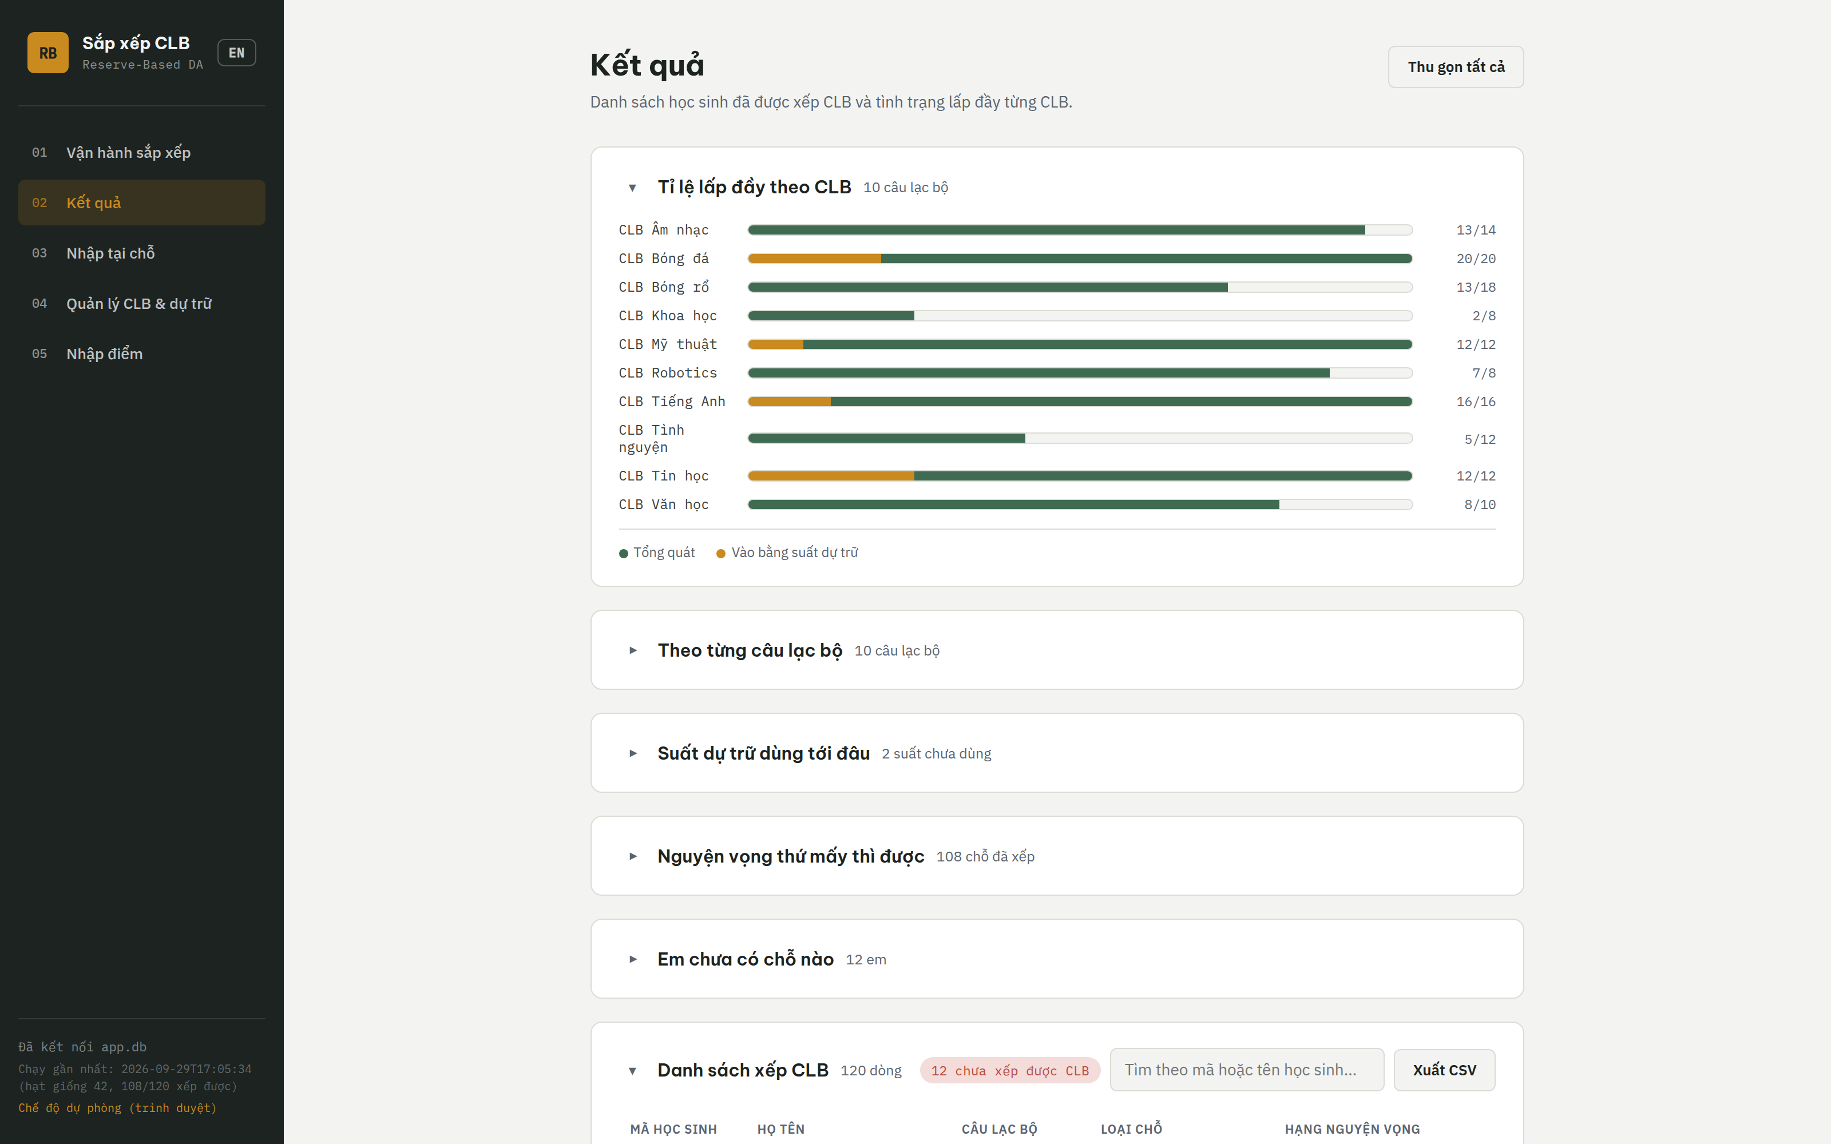
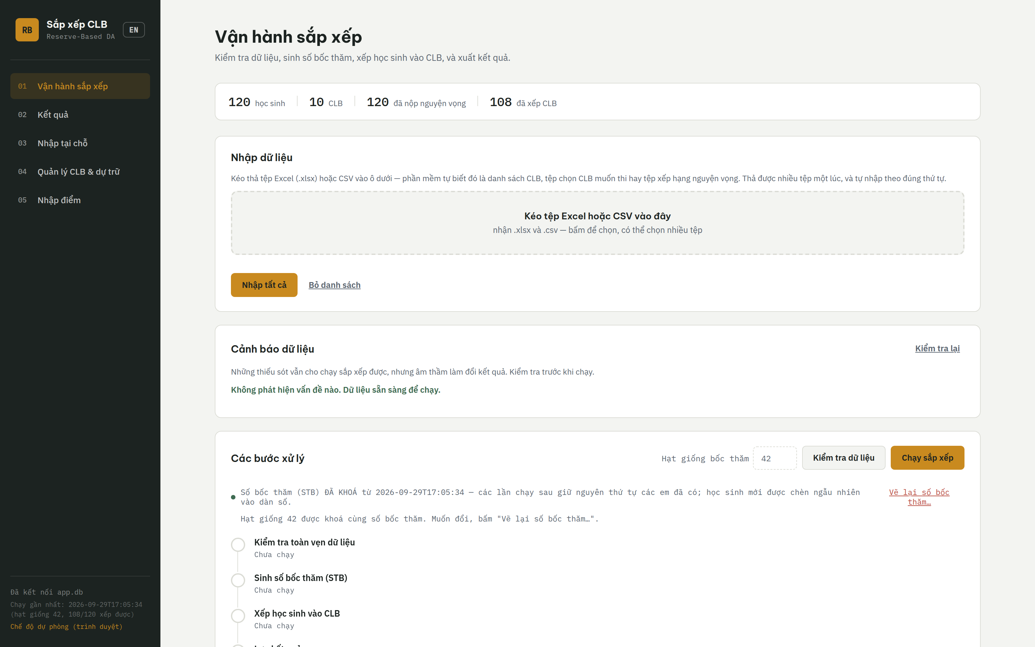
01
Vấn đề
[ H1 — LĨNH VỰC DỰ THI ]
[ H2 — THÔNG ĐIỆP CHÍNH, MỘT CÂU, TỐI ĐA HAI DÒNG ]
[ H3 — tên đề tài đầy đủ ]
05
Lợi ích
[ T1 — em viết 2–3 câu. Hiện nay xếp học sinh vào CLB thế nào? Ai thiệt, thiệt ra sao? ]
1
[ P1 — một lợi ích, tối đa 2 dòng ]
2
[ P2 — một lợi ích, tối đa 2 dòng ]
0
cặp phá vỡ · mọi lần bốc thăm, mọi bộ dữ liệu mô phỏng
[ S1 — em viết 1 dòng: con số này nghĩa là gì? ]
3
[ P3 — một lợi ích, tối đa 2 dòng ]
4
[ P4 — một lợi ích, tối đa 2 dòng ]
02
Dùng thế nào
0,14 giây
xếp 2 000 học sinh · 40 CLB · dữ liệu mô phỏng
[ S2 — em viết 1 dòng: con số này nghĩa là gì? ]
06
Đã kiểm chứng
Ảnh chụp giao diện thật · tab Kết quả · dữ liệu mô phỏng (120 học sinh, 10 CLB)
Số em khai sai nguyện vọng mà được lợi
[ G1 — em viết 1–2 câu: ảnh này cho thấy phần mềm làm được gì? ]
816
bài kiểm thử tự động
[ S3 — em viết 1 dòng: con số này nghĩa là gì? ]
Vét cạn mọi cách khai của từng em · 200 thể hiện, 1 400 lượt học sinh
Ảnh chụp giao diện thật · dữ liệu mô phỏng
[ T2 — em viết: người dùng làm mấy bước? Mỗi bước một dòng. ]
Dữ liệu mô phỏng — nguồn: NGHIEN_CUU_TOI_UU.md, TN3
Được xếp vào nguyện vọng thứ mấy
04
Cách hoạt động
108 em được xếp · bộ 120 học sinh, 10 CLB · hạt giống bốc thăm 42
Đầu vào
1
Xếp ưu tiên ở mỗi CLB
2
Xét duyệt nhiều vòng
3
Kiểm tra
Danh sách CLB
Tầng 1 · em đã thi CLB đó
1. Em nộp vào nguyện vọng cao nhất còn mở
Tìm cặp phá vỡ: em thích
· số chỗ
· điểm cao xếp trước
2. CLB giữ tạm các em ưu tiên cao nhất
CLB khác hơn và CLB đó
03
Xem thử
· suất dự trữ
· bằng điểm → số bốc thăm nhỏ trước
3. Em bị trả lại nộp nguyện vọng kế tiếp
cũng nhận em
Tầng 2 · em không thi CLB đó
4. Lặp đến khi không còn ai phải nộp lại
Yêu cầu: 0 cặp
[ QR tới video demo — KHÔNG trỏ tới GitHub ]
Điểm thi
· xếp theo số bốc thăm
Suất dự trữ — xét hai lượt
[ T3 — em viết 1 câu mời xem demo / dùng thử tại gian ]
· chấm mù
Tầng 1 luôn đứng trước tầng 2
Kết quả
Dữ liệu mô phỏng — nguồn: du_lieu_test/SO_LIEU_DA_KIEM_CHUNG.md, mục 2
CLB không biết em chọn mình
Lượt 1 · chỉ xét em thuộc diện dự trữ
Nguyện vọng
là nguyện vọng thứ mấy
Lượt 2 · xét chung phần chỗ còn lại
Mỗi em một CLB
[ P5 — em viết 1–2 câu: hai biểu đồ này nói gì với học sinh? ]
· xếp hạng CLB
Dư suất dự trữ → tự chuyển sang xét chung
Xuất danh sách từng CLB
Bốc thăm hoạt động thế nào
Một em · một số
Chỉ dùng khi hoà
Kiểm tra lại được
Khoá sau khi bốc
Bốc một lần cho mỗi học sinh
Hai em bằng điểm ở cùng CLB
Không phụ thuộc thứ tự nhập tên
Số đã bốc giữ nguyên ở lần chạy sau
Dùng chung cho mọi CLB
hoặc em không thi CLB đó
Cùng dữ liệu và cùng hạt giống
Muốn bốc lại thì đổi hạt giống
Sơ đồ do AI tạo ra
Số nhỏ hơn → ưu tiên hơn
Điểm luôn quyết định trước
→ ra đúng một kết quả
và xác nhận thêm một lần
Tuyên bố sử dụng AI
[ G2 — em viết 1–2 câu tóm tắt sơ đồ. Nhãn "Sơ đồ do AI tạo ra" đã có sẵn trong hình — giữ nguyên. ]
[ P6 — theo Phụ lục 1: phần nào có AI hỗ trợ ]
Notes:
Tỉ lệ 1:2 — slide 100 x 75 cm, in phóng 200% ra 200 x 150 cm.
Nếp gấp ở 25 cm và 75 cm trên slide (50 cm và 150 cm khi in).
Mã ô (H1, T1, G1, S1, P1…) khớp bảng tra poster/DU_LIEU_POSTER.md.
Không đặt: Logo nhà trường, Tên trường (kể cả viết tắt), Mã dự án, Tên giáo viên hướng dẫn, Tên học sinh tham gia.

